Slide 1
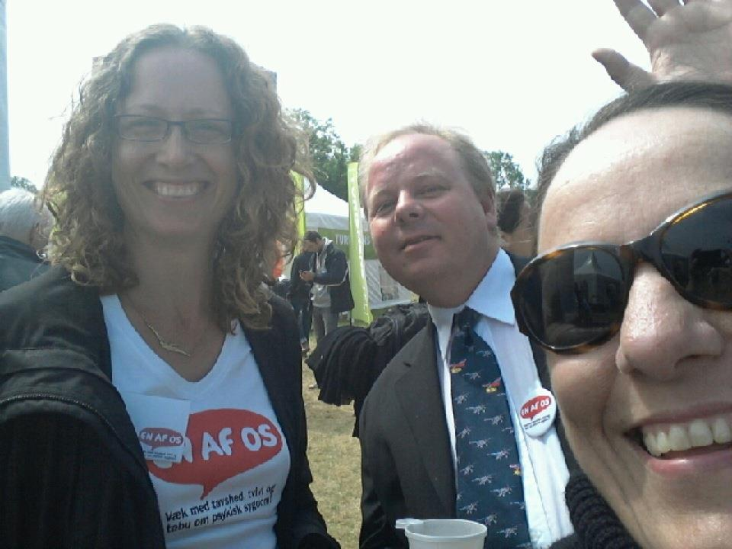
Huskede du at spørge?

Slide 2


Slide 3
Jeg har levet med en diagnosticeret psykisk sygdom siden 2005, men der har altid været "noget"

Slide 4
Kim Bach
51 år gammel
Fraskilt
Ingen børn
Selvstændig IT konsulent
Frivilligt arbejde: EN AF OS, lektiehjælp, Wikipedia, konferencer, blogger, fotograf og elsker viden
Elsker musik, går ofte til koncerter
Og, nå ja, diagnosticeret med bipolar affektiv sindslidelse

Slide 5
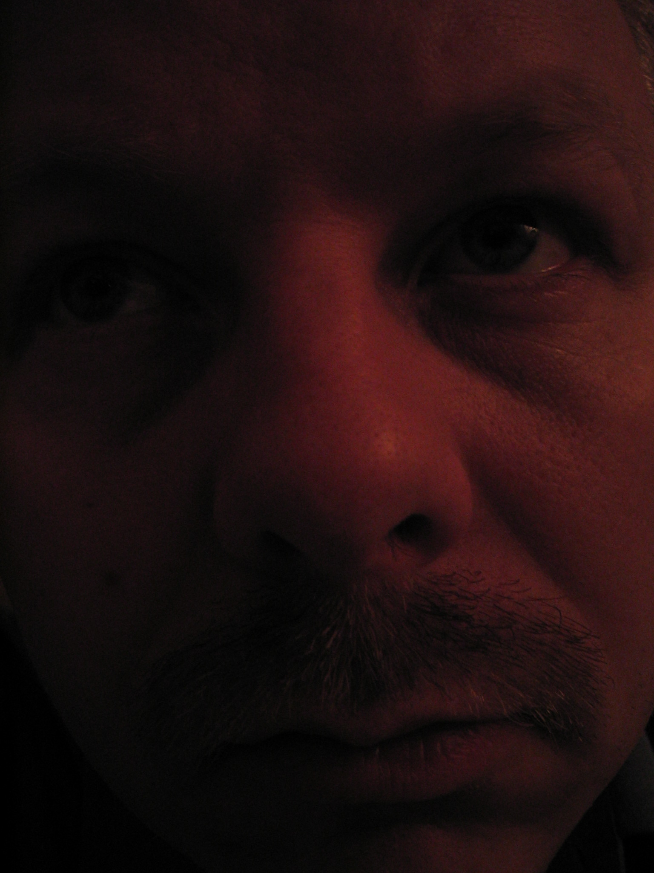
Der har altid været "noget"
Barndommen
Folkeskolen
Gymnasiet
"Ny-rock depressiv"
Problemer med studiet
Brud med kæreste
Arbejde

Slide 6
Sådan føles depression
Det er mere end bare at "være ked af det"
"Flatline"
Bekymringer
Angst
Isolation

Slide 7
Overarbejdet
Stressrelateret angst på arbejdet
Tror alle problemer skyldes mig
Frygt for at blive afsløret som uduelig
18 timers arbejdsdag
Fastansatte bliver erstattet med konsulenter som mig
Ingen ferie i 6 år

Slide 8
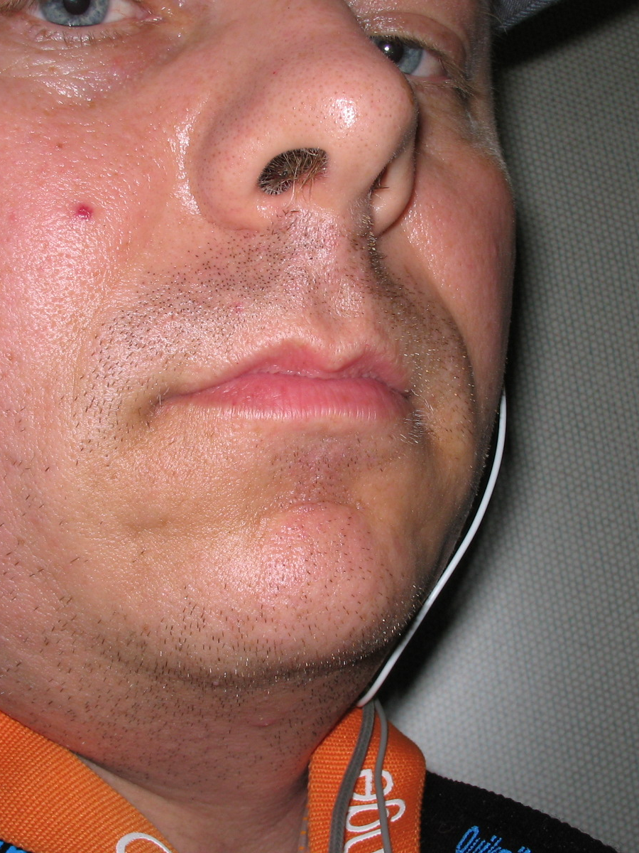
Mani og psykose
Det jeg har arbejdet på i 4 år skal ikke længere bruges
Jeg skal overtage mit firma 100%
Udvikler en psykose

Slide 9
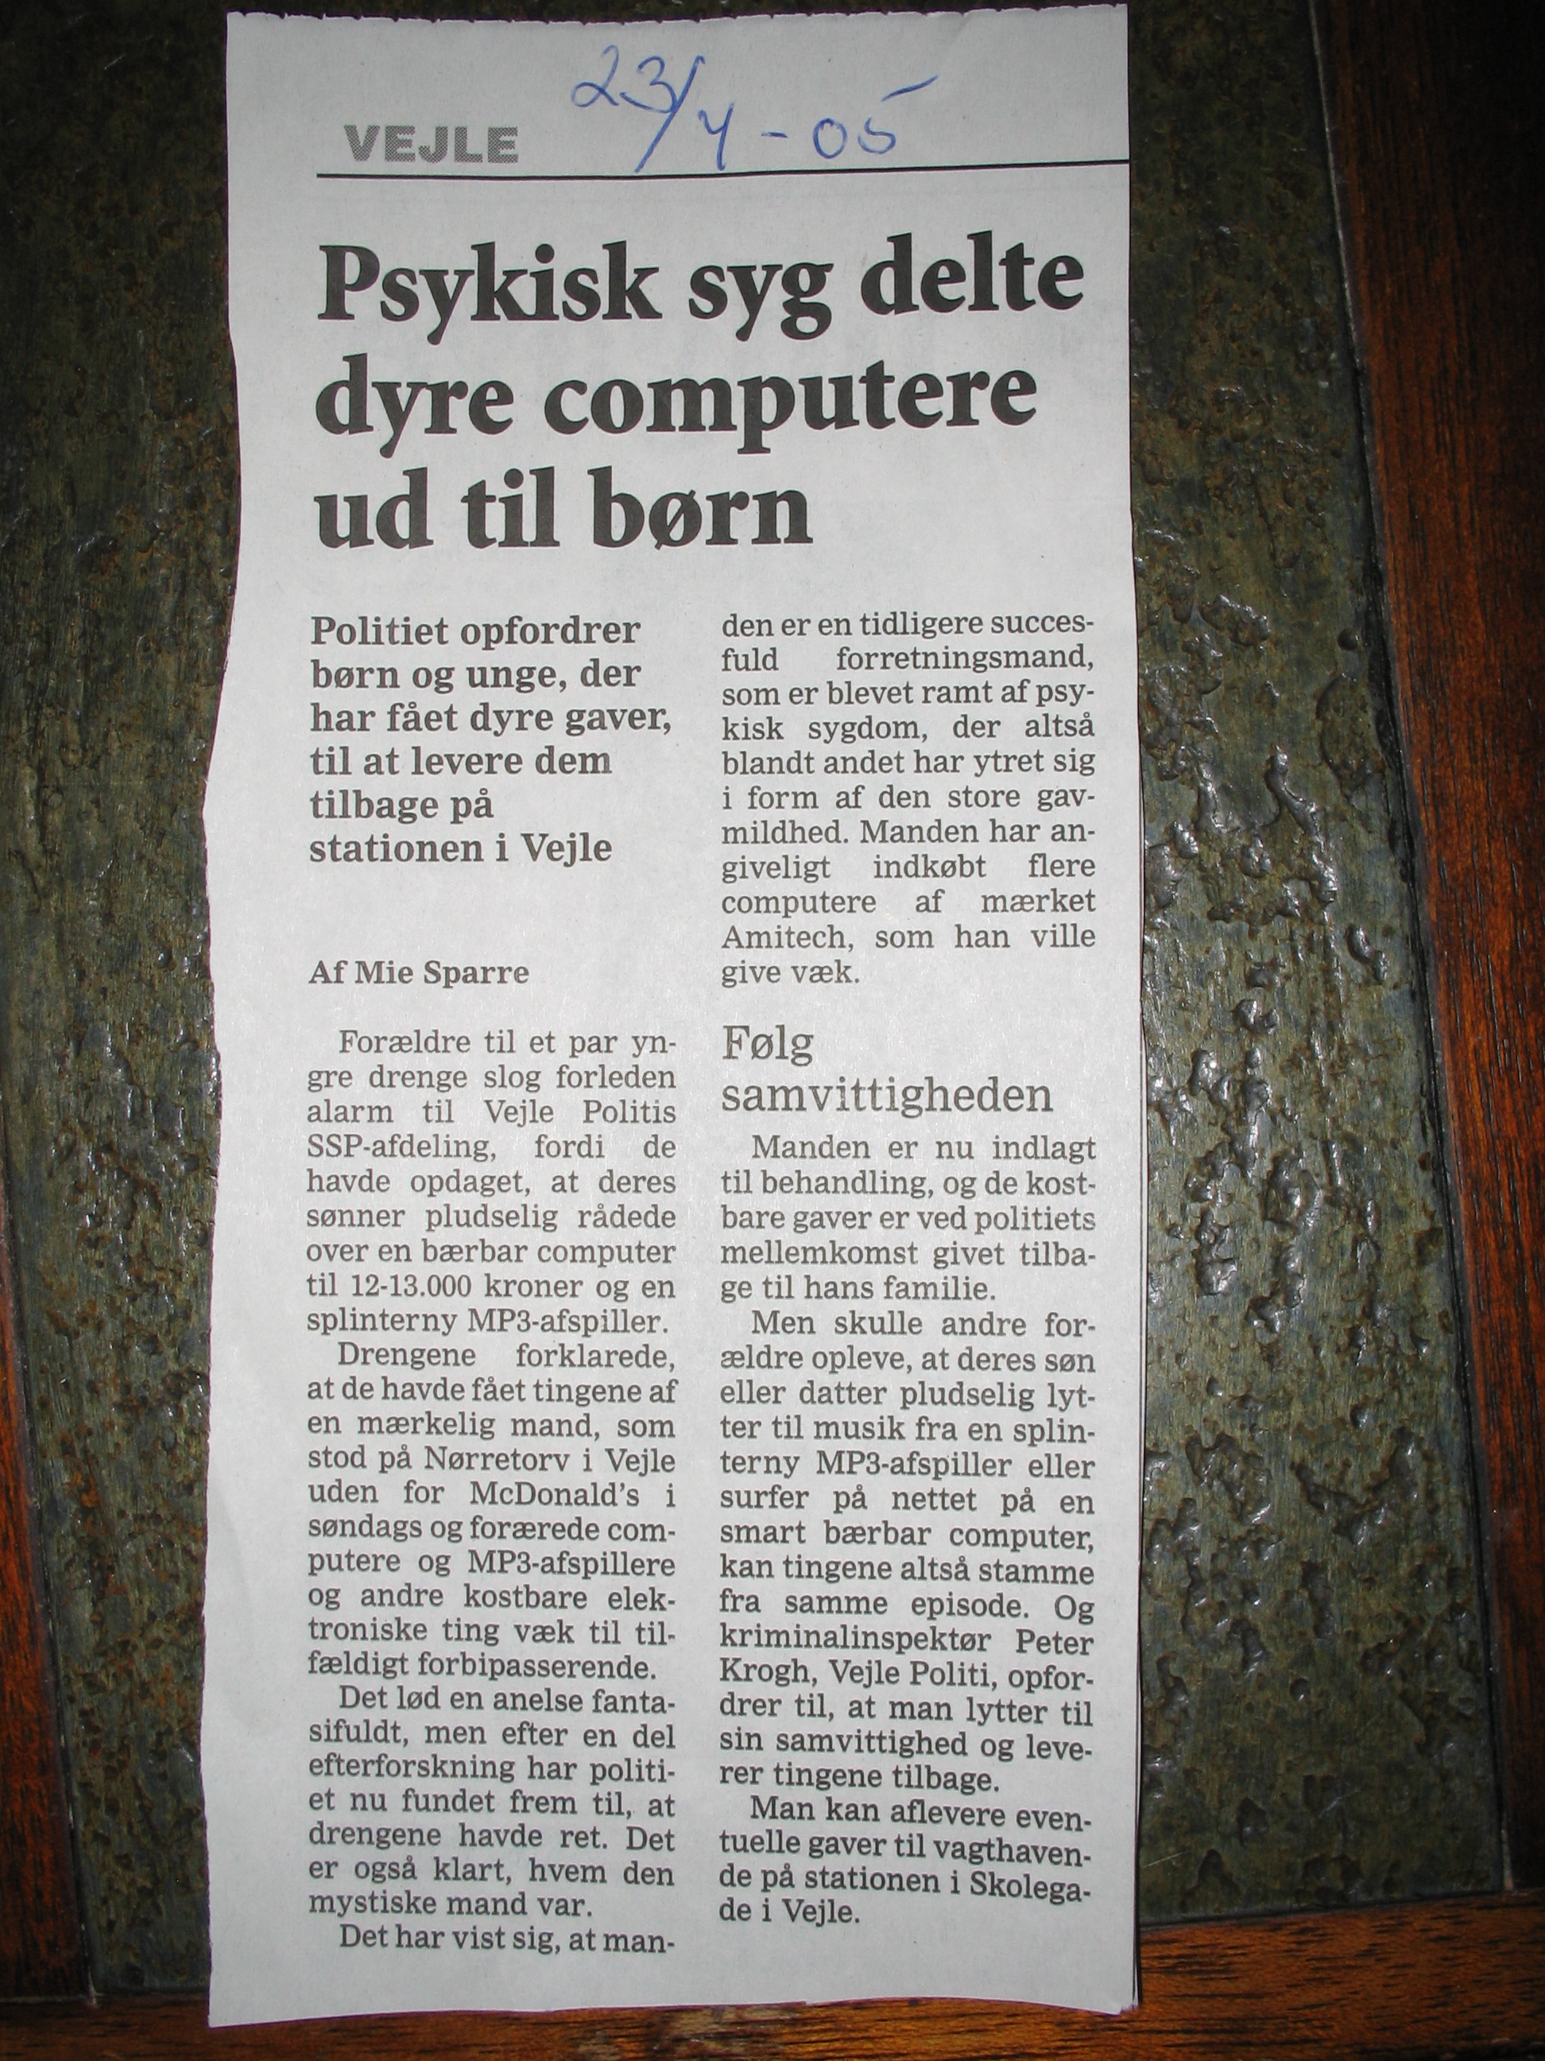

Slide 10
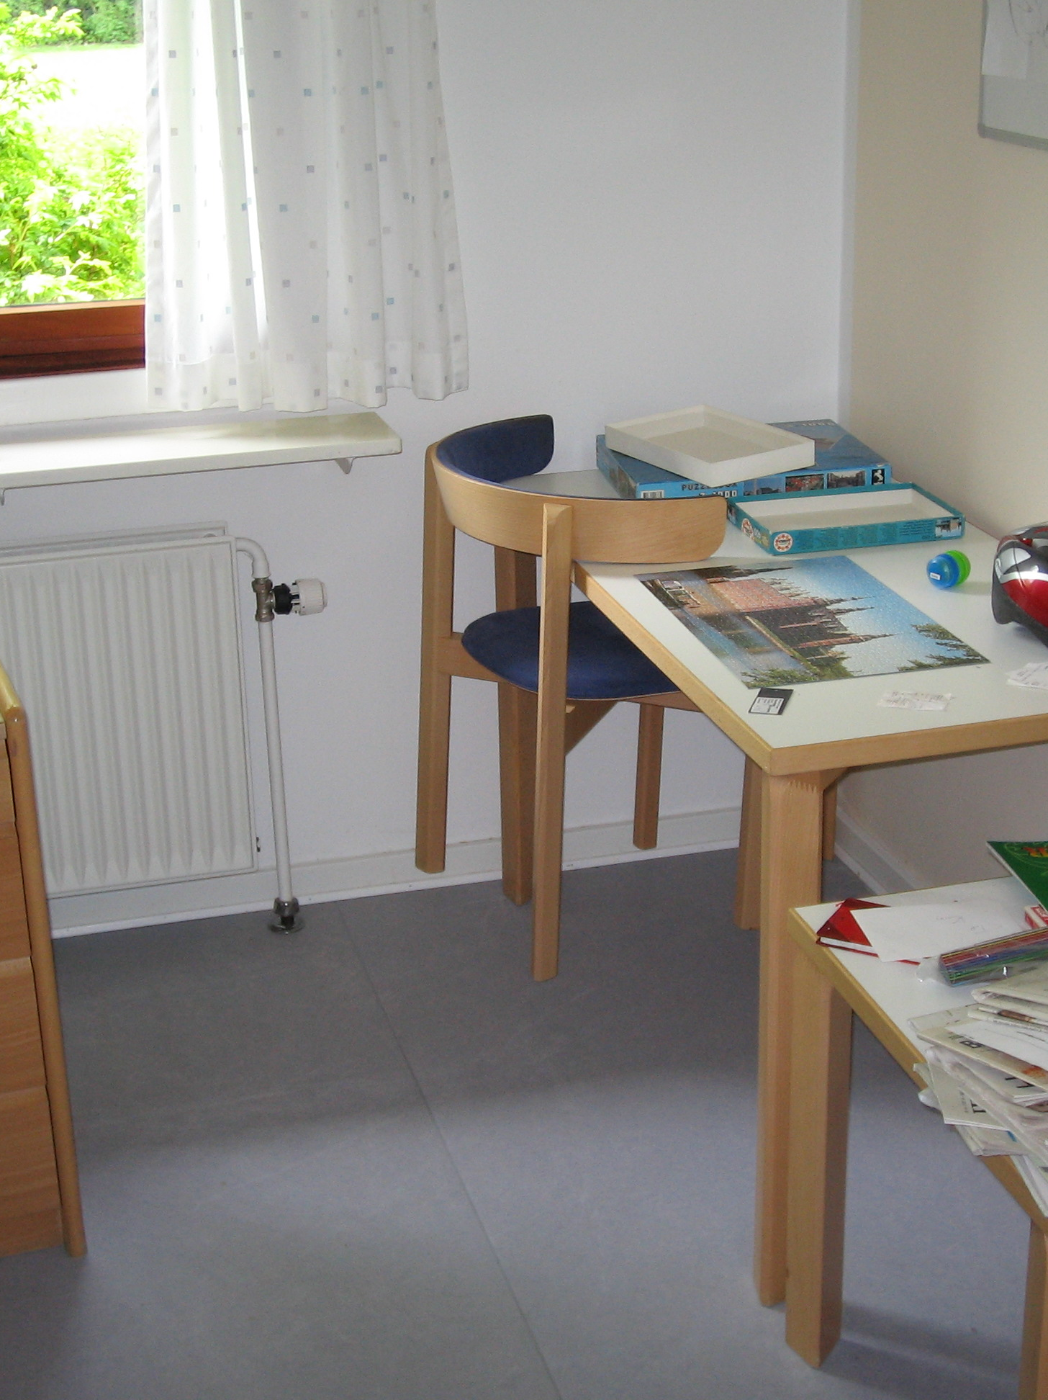
Psykiatrisk afdeling
Man kender ikke reglerne
Omgangstone
Aktiviteter
Lægen sagde at jeg bare skulle få en kæreste
Mine forældre blev behandlet dårligt
På "bagkanten" af mani lurer depressionen

Slide 11
Udskrevet

Slide 12
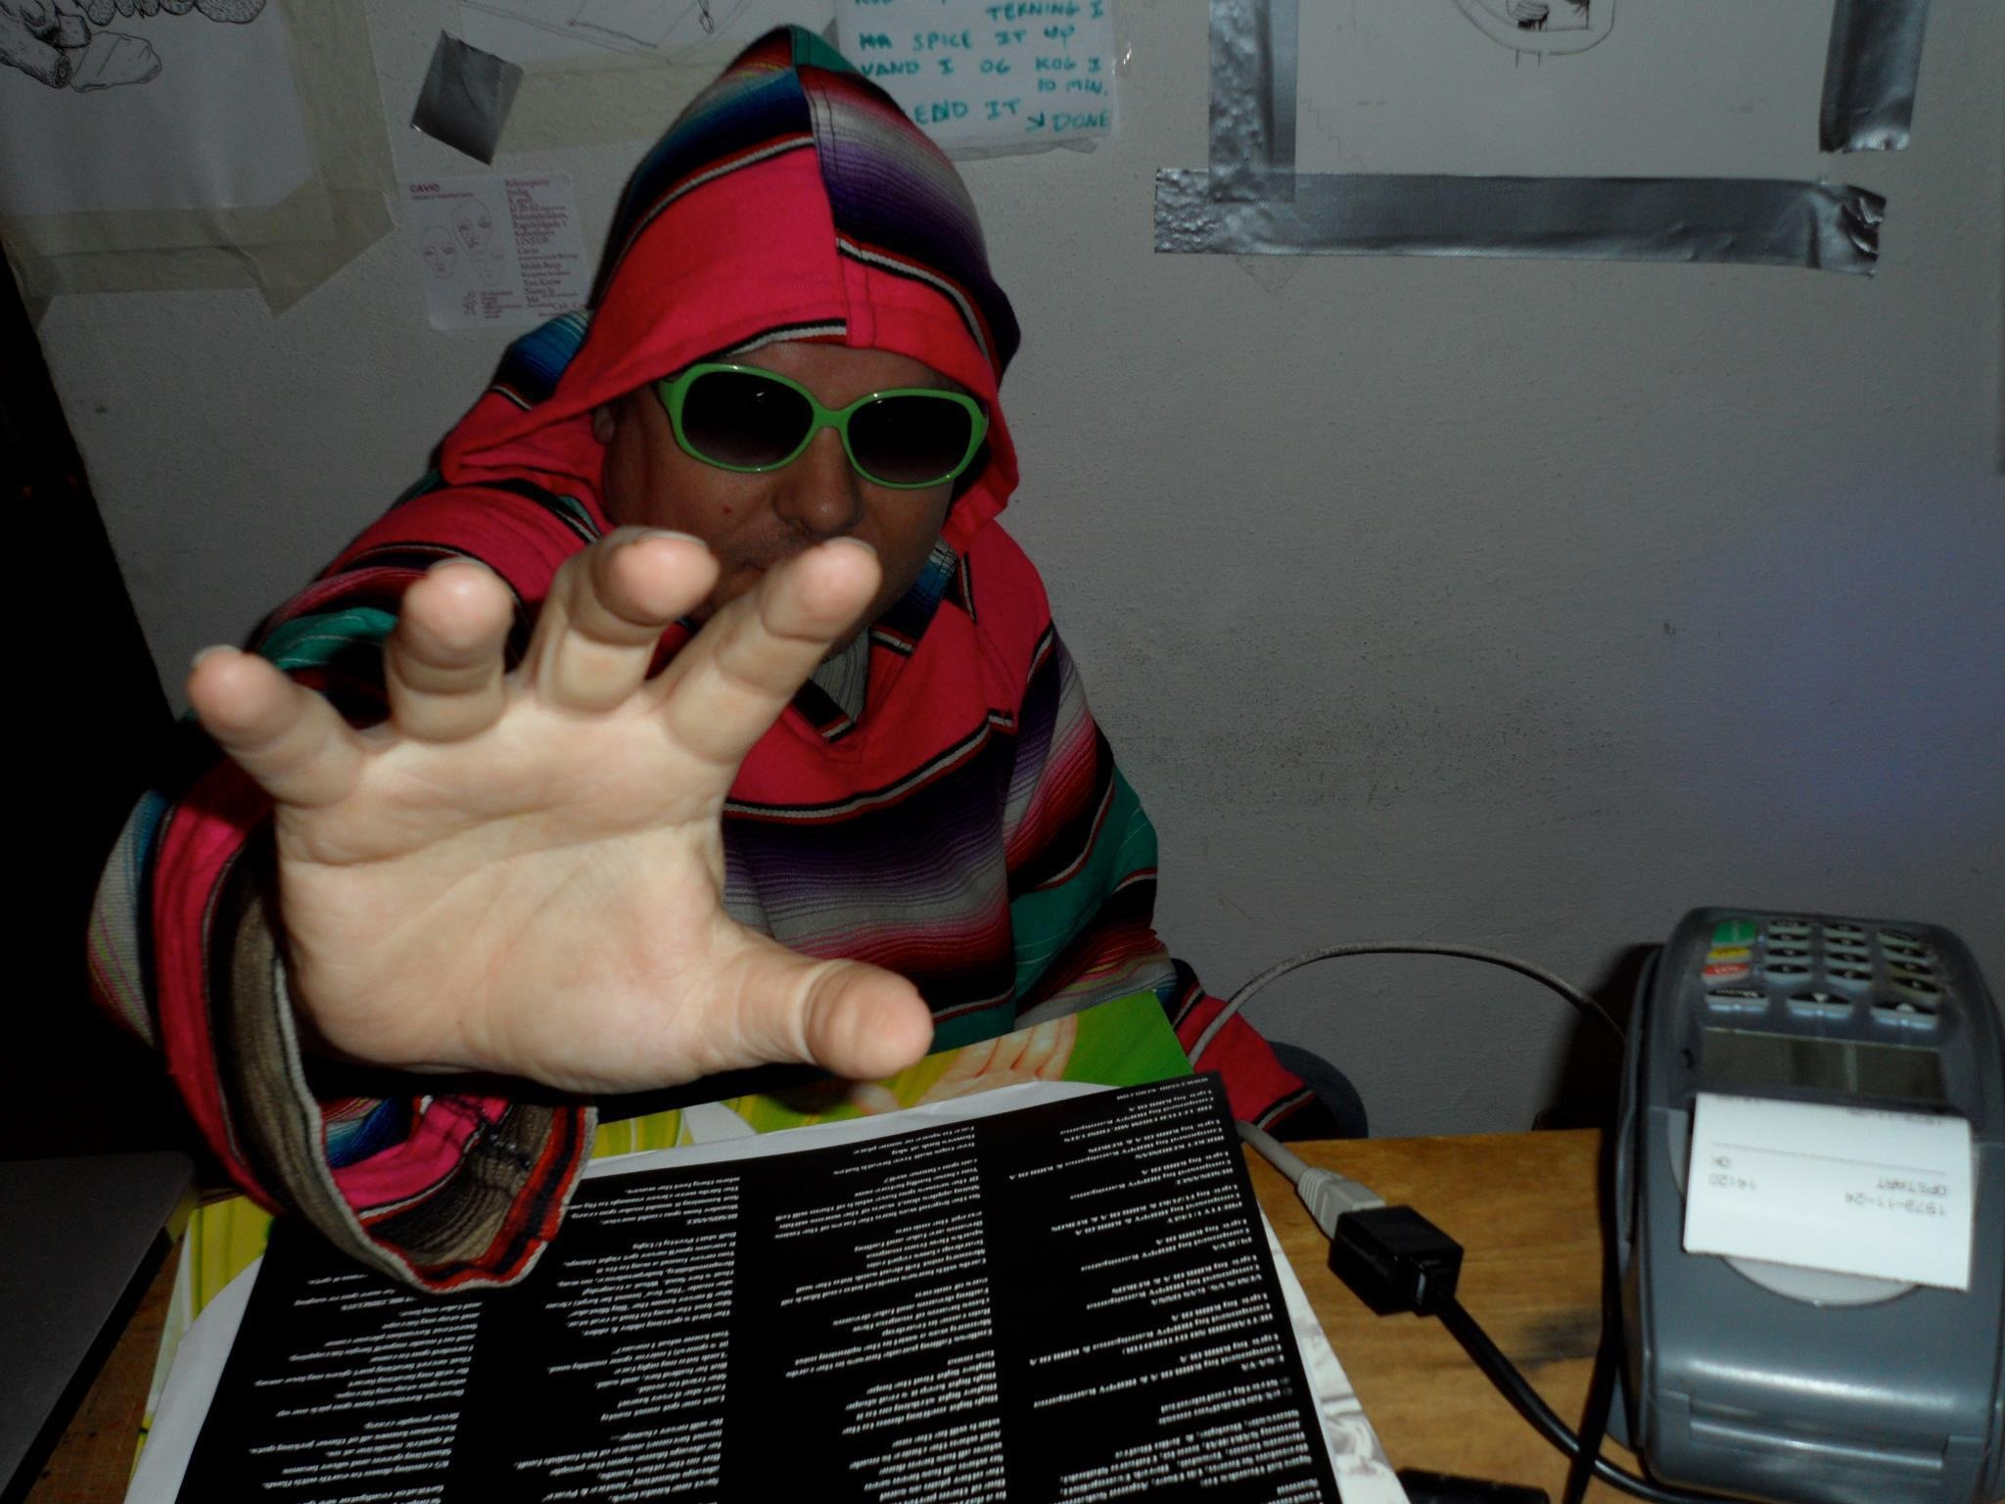
Trolden

Slide 14
"Systemet"
Socialpsykiatriens opsøgende team
Socialpsykiatriens støtte- kontaktperson
Socialpsykiatriens hjemmevejleder
Socialpsykiatriens værested
Distriktspsykiatrien, sygeplejerske, læge, psykolog, socialrådgiver
Jobcenter og mentorordning

Slide 15
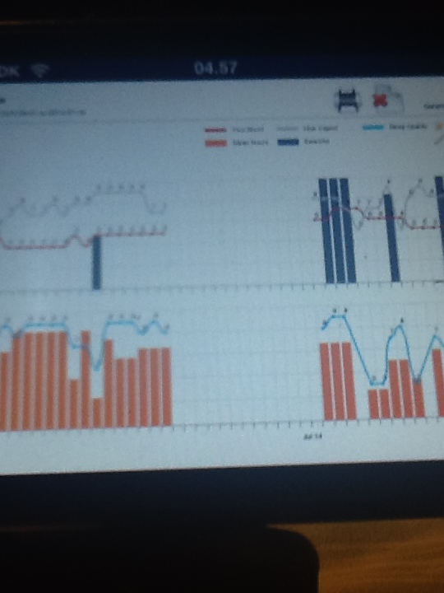
Mestring
Åbenhed
Spørg om hjælp
Stemningsregistrering
Værestedet
Motion
Stabil livsførelse
Støttegruppe

Slide 16
Tavshed, Tvivl og Tabu
Familie
Venner
Naboer
Arbejdsplads
Behandlingssystemet

Slide 17
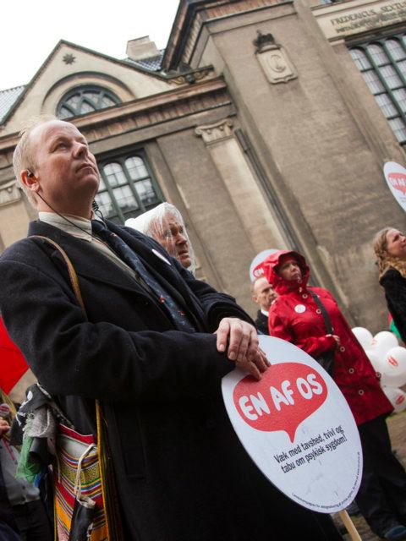
Status
Har været indlagt 7 gange, første gang i 2005
Sygdommen kulminerede i oktober 2011
Lægen oplyste at min hjerne kunne tage skade
Visiteret til social- og distriktspsykiatri
Velmedicineret
Er vendt at tilbage til arbejdsmarkedet

Slide 18
Budskaber
Indsigt i egen sygdom
Åbenhed (Uddan!)
Støtte fra social- og distriktspsykiatri, pårørende, kolleger og ligesindede
Spørg om hjælp, bryd isolationen plej netværket og LYT!

